Slide 1
Удмуртский ГУ, Институт истории и социологии
VII Всероссийская научная конференция с международным участием
«Россия – Восток – Запад: актуальные вопросы социологии, политологии и международных отношений»
Ижевск, 5 октября 2023 г.
Цифровая трансформация общества: рефлексия социологического образования
Зырянов В.В.
к.э.н., доцент кафедры социальных технологий
социологический факультет МГУ имени М.В. Ломоносова

Slide 2
Тезис 1. Об критериях отражения цифровизации в социологическом образовании
Для оценки того, как и в какой мере цифровизация общества отразилась в содержании социологического образования в РФ мы выделили несколько показателей:
1. число образовательных программ, ориентированных на изучение цифровой трансформации общества.
2. разнообразие учебных курсов, раскрывающих указанную проблематику.
3. количество учебных пособий и монографий, использующихся в учебном процессе.
Кроме того, косвенными признаками этой рефлексии, на наш взгляд, можно считать представленность цифровой тематики в:
- публикациях научных статей в журналах,
- появлении исследовательского комитета в РОС,
- проведении научных конференций.

Slide 3
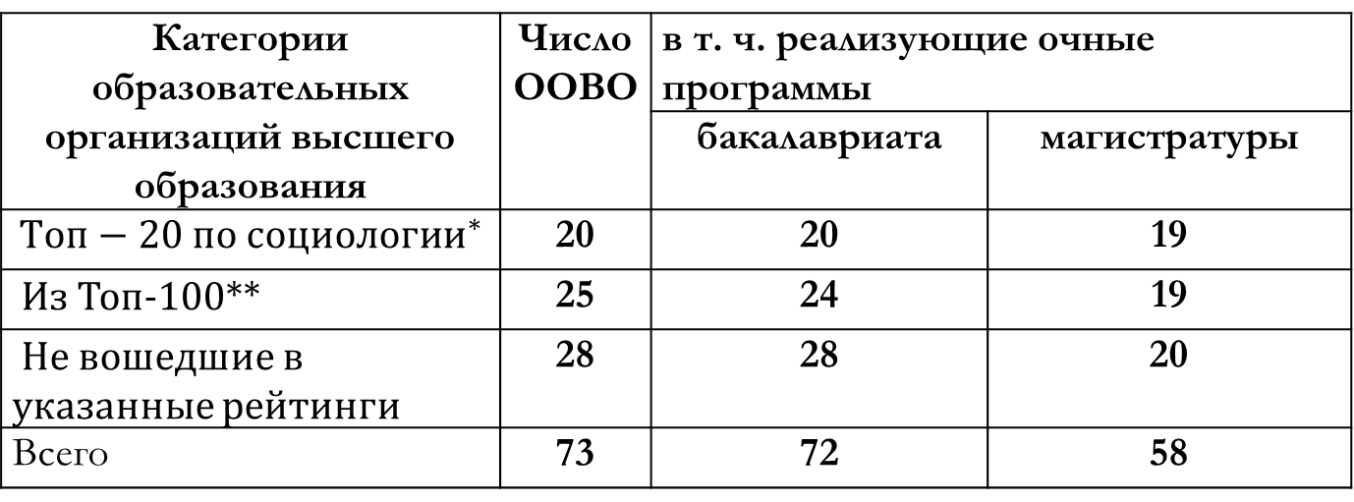
Тезис 2. Университеты и их образовательные программы
Образовательные организации высшего образования РФ, ведущие
подготовку социологов по программам бакалавриата и магистратуры, данные на 10.05.2023
Категории образовательных организаций высшего образования | Число ООВО | в т. ч. реализующие очные программы
 |  | бакалавриата | магистратуры
$${Топ−20 по социологии}^{∗}$$ | 20 | 20 | 19
Из Топ-100** | 25 | 24 | 19
Не вошедшие в указанные рейтинги | 28 | 28 | 20
Всего | 73 | 72 | 58
*вузы из Предметного рейтинга RAEX «Социология» (https://raex-rr.com/education/subject_ranking/Sociology/2022/)
**вузы из Рейтинга лучших вузов России RAEX-100, 2022 г. (https://raex-rr.com/education/universities/rating_of_universities_of_russia), осуществляющих подготовку социологов, кроме тех, которые вошли в Топ-20 Предметного рейтинга.

Slide 4
№ | ООВО | 2022 |  | 2023
 |  | место | балл | место | балл
1 | ВШЭ | 1 | 100,00 | 1 | 100.00
2 | СПбГУ | 2 | 94,57 | 2 | 92.64
3 | МГУ | 3 | 85,54 | 3 | 84.25
4 | РАНХиГС | 4 | 79,74 | 4 | 77.49
5 | Финансовый университет | 8 | 56,46 | 5 | 59.24
6 | Казанский (Приволжский) ФУ | 9 | 54,55 | 6 | 57.77
7 | РУДН | 5 | 60,62 | 7 | 56.97
8 | МГИМО МИД России | 6 | 58,20 | 8 | 55.08
9 | УрФУ | 7 | 57,20 | 9 | 55.07
10 | Балтийский ФУ | - | - | 10 | 52.52
11 | ЮФУ | 11 | 49,81 | 11 | 52.25
12 | МГПУ | 13 | 48,33 | 12 | 51.38
13 | ННГУ | 12 | 49,79 | 13 | 50.85
14 | Томский ГУ | - | - | 14 | 49.68
15 | Новосибирский ГУ | 17 | 44,58 | 15 | 48.32
16 | ТюмГУ | 16 | 45,08 | 16 | 46.40
17 | РГГУ | 10 | 51,32 | 17 | 44.61
18 | Самарский университет | - | - | 18 | 44.17
19 | МГЛУ | 18 | 43,61 | 19 | 42.97
20 | ДВФУ | - | - | 20 | 42.77
 | РЭУ им. Г.В. Плеханова | 14 | 48,10 | - | -
 | РГСУ | 15 | 45,70 | - | -
 | МВШСЭУ («Шанинка») | 19 | 43,49 | - | -
 | ГУУ | 20 | 42,98 | - | -

Slide 5
Распределение образовательных организаций высшего образования, ведущих подготовку социологов по реализации ими образовательных программ бакалавриата и магистратуры, данные на 10.05.2023
Категории образовательных организаций высшего образования | Бакалавриат |  | Магистратура
 | число ООВО | кол-во программ | число ООВО | кол-во программ
Топ-20 по социологии | 20 | 26 | 19 | 43
Из Топ-100 | 24 | 26 | 19 | 35
Не вошедшие в указанные рейтинги | 28 | 32 | 20 | 20
Всего | 72 | 84 | 58 | 98

Slide 6
Тезис 3. Цифровые образовательные программы и дисциплины. Бакалавриат.
Количество дисциплин цифрового содержания в образовательных программах бакалавриата, имеющих цифровую направленность
в ООВО из Топ – 20 предметного рейтинга по социологии 2022 г.
№ | Университет | Наименование образовательной программы | Количество дисциплин (включая д/в и факультативы)
1 | СПбГУ | Социологические исследования в цифровом обществе | 18
2 | Тюменский ГУ | Социологические исследования в цифровом обществе | 8
 | МГИМО | Социология цифровых коммуникаций | 6
4 | РГГУ | Цифровая социология и социальная диагностика | 4
5 | УрФУ | Социологические исследования в управлении цифровым обществом | 1

Slide 7
Количество дисциплин цифрового содержания в образовательных программах бакалавриата, имеющих цифровую направленность, в ООВО из Топ – 100 рейтинга
(за исключением вошедших в Топ 20 предметного рейтинга) 2022 г.
№ | Университет | Наименование образовательной программы | Количество дисциплин (включая д/в и факультативы)
1 | Алтайский ГУ | Социология цифрового общества | 6
2 | Университет «Дубна» | Социальные и арт-практики в цифровом измерении | 6

Slide 8
Тезис 3. Не цифровые образовательные программы и дисциплины. Бакалавриат.
Количество дисциплин цифрового содержания в образовательных программах бакалавриата, не имеющих цифровой направленности в ООВО из Топ – 20 предметного рейтинга по социологии 2022 г.
№ | Университет | Количество программ | Количество дисциплин (включая д/в и факультативы)
1 | МГИМО МИД России | 1 | 6
2 | ГУУ | 1 | 6
3 | Казанский ФУ | 1 | 3
4 | СПбГУ | 1 | 2
5 | МГУ | 2 | 2
6 | НИУ ВШЭ | 4 | 2
7 | Финансовый университет | 2 | 1
8 | ННГУ | 1 | 1
9 | РГСУ | 1 | 1
10 | МГЛУ | 1 | 1

Slide 9
Количество дисциплин цифрового содержания
в образовательных программах бакалавриата, не имеющих
цифровой направленности в ООВО из Топ – 100 рейтинга
(за исключением вошедших в Топ 20 предметного рейтинга 2022 г.)
№ | Университет | Количество программ | Количество дисциплин (включая д/в и факультативы)
1 | Самарский Университет | 1 | 26
2 | Пермский ГТУ | 1 | 5
3 | Северо-Кавказский ФУ | 2 | 4
4 | СПбГЭУ | 1 | 3
5 | Алтайский ГУ | 1 | 3
6 | Северный (Арктич.) ФУ | 1 | 3
7 | Кабардино-Балкарский ГУ | 1 | 2
8 | БелГУ | 1 | 1
9 | МГТУ им. Н.Э. Баумана | 1 | 1
10 | Томский ГУ | 1 | 1
11 | Волгоградский ГУ | 1 | 1
12 | Юго-Западный ГУ | 1 | 1

Slide 10
Количество дисциплин цифрового содержания в образовательных программах бакалавриата, не имеющих цифровую направленность, в ООВО не вошедшие в указанные рейтинги, 2022 г.
№ | Университет | Количество программ | Количество дисциплин (включая д/в и факультативы)
1 | Тамбовский ГУ | 1 | 3
2 | ГАУГН | 1 | 2
3 | Орловский ГУ | 1 | 2
4 | Северо-Восточный ГУ | 1 | 1
5 | Смоленский ГУ | 1 | 1
6 | Кемеровский ГУ | 1 | 1
7 | Череповецкий ГУ | 1 | 1
8 | Бурятский ГУ | 1 | 1
9 | Самарский ГЭУ | 1 | 1
10 | Башкирский ГУ | 1 | 1

Slide 11
Доля ООВО, не имеющих в программах бакалавриата
дисциплин цифровой направленности, данные на 10.05.2023
Категории образовательных организаций высшего образования | Доля университетов в группе (%)
Топ-20 по социологии | 35
Из Топ-100 | 45
Не вошедшие в указанные рейтинги | 64

Slide 12
Доля ООВО, не имеющих в программах магистратуры
дисциплин цифровой направленности, данные на 15.02.2023
Категории образовательных организаций высшего образования | Доля университетов в группе (%)
Топ-20 по социологии | 45
Из Топ-100 | 62
Не вошедшие в указанные рейтинги | 85

Slide 13
Учебные пособия и монографии, используемые в учебном процессе
Автор(ы), аффилиация | Название, вид издания, год
Добринская Д.Е. МГУ | Введение с цифровую социологию Учебное пособие, 2022
Потемкин В.К., Ахтырский А.А., Вельмисова Д.В., Степанов С.А. СПбГЭУ | Социология цифровой среды Учебное пособие, 2022
Кравченко С.А. МГИМО | Социология цифровизации, Учебник, 2021
Василенко Л.А., Мещерякова Н.Н. | Социология цифрового общества Монография, 2021
Коллектив авторов под ред. Л.И. Малявкиной ОрелГУЭТ | Цифровизация современного общества: факторы трансформации, проблемы и перспективы Монография, 2019
Коллектив авторов под редакцией Т.В. Морозовой | Цифровизация общества и методы его исследования Монография, 2018

Slide 14
Удмуртский ГУ, Институт истории и социологии
VII Всероссийская научная конференция с международным участием
«Россия – Восток – Запад: актуальные вопросы социологии, политологии и международных отношений»
Ижевск, 5 октября 2023 г.
Цифровая трансформация общества: рефлексия социологического образования
Зырянов В.В.
к.э.н., доцент кафедры социальных технологий
социологического факультета МГУ имени М.В. Ломоносова
vvzyryanov@gmail.com

